Slide 1
AMT 2015 Gamification Platform
Michaël Berthouzoz
Thibault Schowing
Benoît Zuchschwerdt
Yannick Widmer

Slide 2
Table des matières
Fonctionnalités phase 3
Implémentation
Corrections de bugs et améliorations
Démonstration
Notes:
Widmer

Slide 3
Fonctionnalités phase 3
Avant: Ajout de règles via API
Après: VIA interface graphique
Notes:
Widmer
Avant -> via API avec du JSON
Après -> interface graphique

Slide 4
Implémentation
{
condition:{
type: "answerQuestion",
properties:{
"dif": "easy",
"tag": "java"
}
},
action: {
type: "AwardPoints",
properties:{
"nbPoints":"1"
}
}
}
Formulaire step by step
Requêtes AJAX -> user friendly ☺
Notes:
Benoit

Slide 5
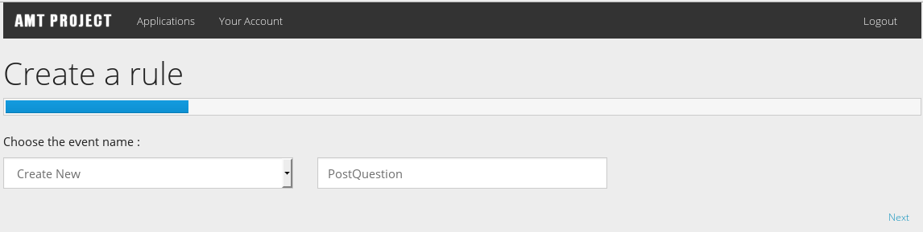
Formulaire d’ajout
Capture d’écran wesh
Notes:
Benoit

Slide 6
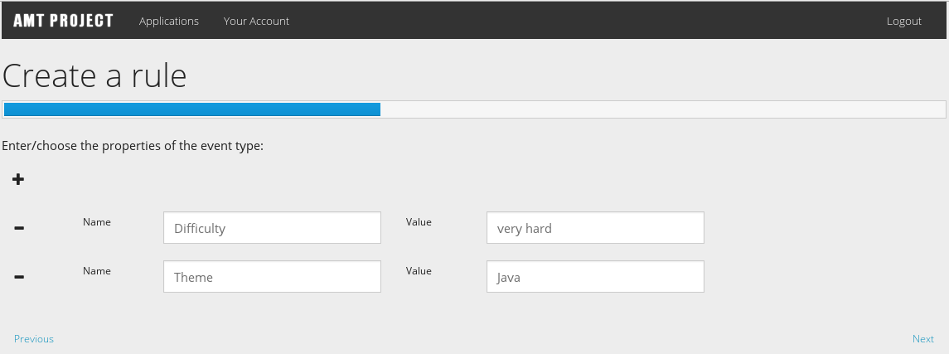
Formulaire d’ajout
Capture d’écran wesh
Notes:
Benoit

Slide 7
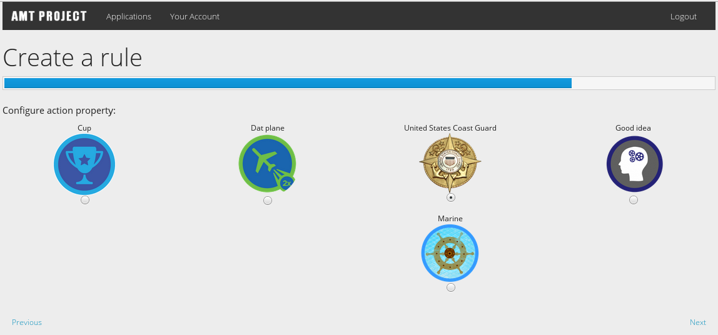
Formulaire d’ajout
Capture d’écran wesh
Notes:
Benoit

Slide 8
Correction de bugs
Concurrence complétement gérée
PESSIMISTIC_WRITE
Ajout d’un eventType 2x
Gestion d’AJAX
Lors d’un nouvel event
Notes:
Berthouzoz

Slide 9
Difficultés rencontrées
Difficulté à faire fonctionner le projet (BD, dépendances)
Courbe d’apprentissage de JavaEE
Notes:
Thibault

Slide 10
Améliorations possibles
Vérifications plus poussées (formulaires)
Étendre l’API
Sécurité
Notes:
Thibault Confirmation mail, captcha

Slide 11
Démonstration
Notes:
Berthouzoz

Slide 12
Questions ?

Slide 13
Merci !

